Slide 1
Modelo de Memória e Alocação Dinâmica de Memória
GBC036–Arq. e Org. de Computadores I
Universidade Federal de Uberlândia
Faculdade de Computação
Prof. Dr. rer. nat. Daniel D. Abdala

Slide 2
Na Aula Anterior ...
Revisão acerca das instruções de salto;
Passos para a execução de um procedimento;
Registradores para suporte a sub-rotinas;
Pilha para argumentos e dados;
Estrutura geral de um procedimento;
Procedimentos aninhados.

Slide 3
Nesta Aula
Mapa detalhado da memória;
Espaço de Endereçamento;
Modelo Simplificado de Memória;
Suporte no MARS para alocação de Memória;
Exercícios de Programação;

Slide 4
Um Mapa Mais Detalhado da Memória de um Programa
End.
Reservado
$PC
Programa
Dados Estáticos
$gp
Dados Dinâmicos
HEAP
Pilha
$sp

Slide 5
Programas na Memória
Sistemas Operacionais Modernos:
Mais de um programa na memória ao mesmo tempo;
Não utiliza endereços reais;
Um espaço de endereçamento é gerado pelo SO para cada programa (virtual);
Para fins desta disciplina, trabalharemos utilizando um modelo simplificado de memória:
Similar aos SOs monotarefas, um programa por vez na memória;
Todos os endereços são absolutos e reais

Slide 6
Alocação Dinâmica de Memória
Registrador $gp aponta para a primeira posição de memória disponível na HEAP;
Alocação dinâmica de memória é uma tarefa geralmente relegada ao sistema operacional;
malloc() / free()
SO deve implementar uma estrutura de dados (geralmente uma minHeap) para manter controle dos blocos de memória livre.
No MARS utilizamos o serviço 9;
$v0 = 9
$a0 = num. de bytes a alocar;
Retorna o endereço do bloco de mem. alocado em $v0

Slide 7
Exercícios

Slide 8

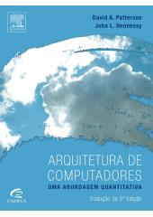
Bibliografia Comentada
PATTERSON, D. A. e HENNESSY, J. L. 2014. Organização e Projeto de Computadores – A Interface Hardware/Software. Elsevier/ Campus 4ª edição.
HENNESSY, J. L. e PATTERSON, D. A. 2012. Arquitetura de Computadores – Uma Abordagem Quantitativa. Elsevier/ Campus 5ª edição.

Slide 9
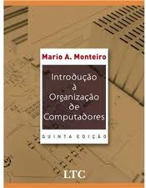
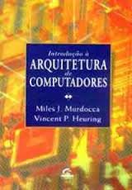
Bibliografia Comentada
MONTEIRO, M. A. 2001. Introdução à Organização de Computadores. s.l. : LTC, 2001.
MURDOCCA, M. J. e HEURING, V. P. 2000. Introdução à Introdução de Computadores. 2000. 85-352-0684-1.

Slide 10
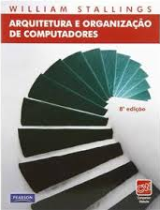
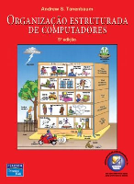
Bibliografia Comentada
STALLINGS, W. 2002. Arquitetura e Organização de Computadores. 2002.
TANENBAUM, A. S. 2007. Organização Estruturada de Computadores. 2007.

